Slide 1
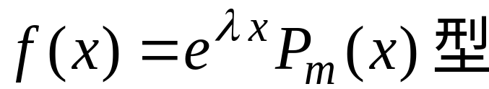
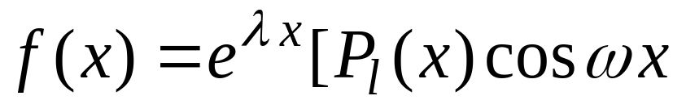
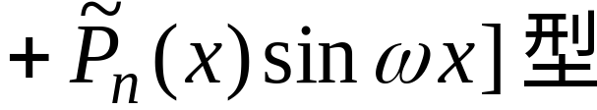
第八节
常系数非齐次线性微分方程
一、
二、

Slide 2





二阶常系数线性非齐次微分方程 :
①
根据解的结构定理 , 其通解为
齐次方程通解
非齐次方程特解
求特解的方法
— 待定系数法
根据 f (x) 的特殊形式 ,
的待定形式,
代入原方程比较两端表达式以确定待定系数 .

Slide 3
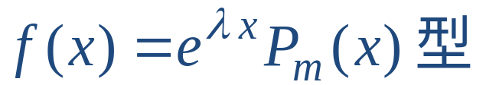

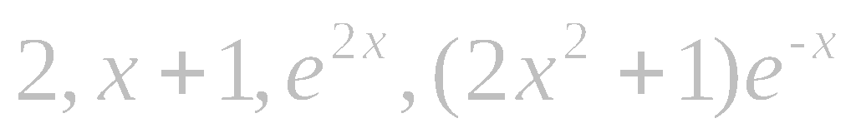
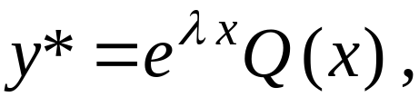
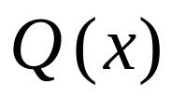
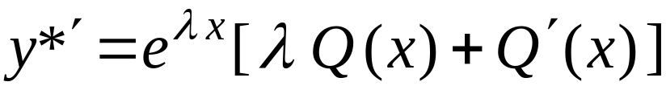





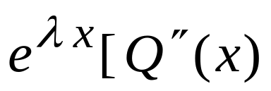
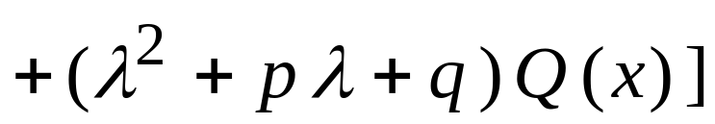


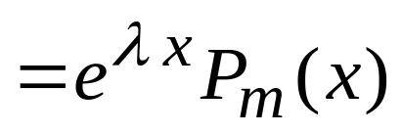
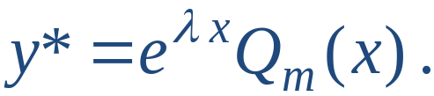
一、
λ 为实数 ,
为 m 次多项式 .
都在此种类型
设特解为
其中 为待定多项式 ,
代入原方程 , 得
(1) 若 λ 不是特征方程的根,
则取
Q (x) 为 m 次待定系数多项式
从而得到特解
形式为

Slide 4

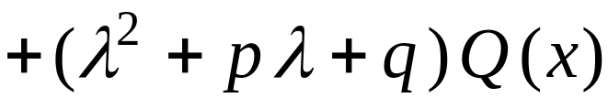







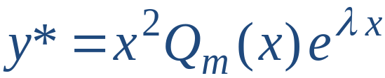
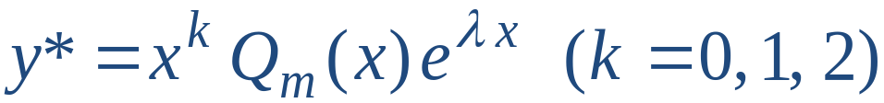
(2) 若λ 是特征方程的单根 ,
即
为m 次多项式,
故特解形式为
(3) 若 λ 是特征方程的重根 ,
即
是 m 次多项式,
故特解形式为
总结
对方程①,
当λ 是特征方程的 k 重根 时,
可设
特解
系数先设出来带入原方程，对比方程两边次数，可得多项式的系数。

Slide 5







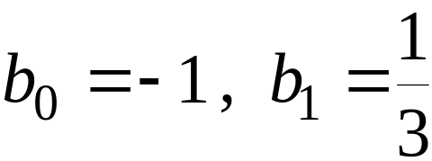

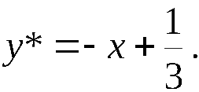
例1.
的一个特解.
解: 本题
而特征方程为
不是特征方程的根 .
设所求特解为
代入方程 :
比较系数, 得
于是所求特解为

Slide 6


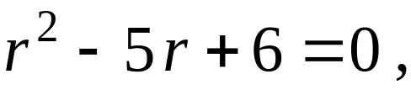


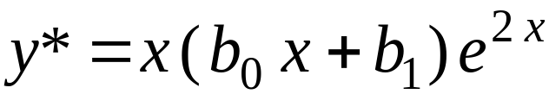


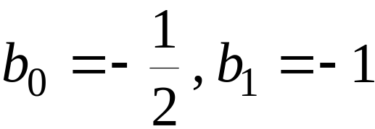

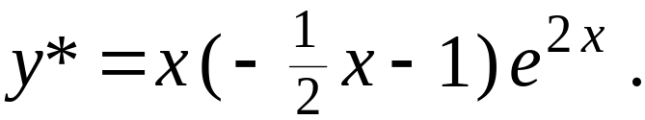

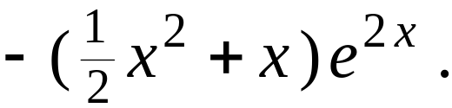
例2.
的通解.
解: 本题
特征方程为
其根为
对应齐次方程的通解为
设非齐次方程特解为
代入方程得
比较系数, 得
因此特解为
所求通解为

Slide 7
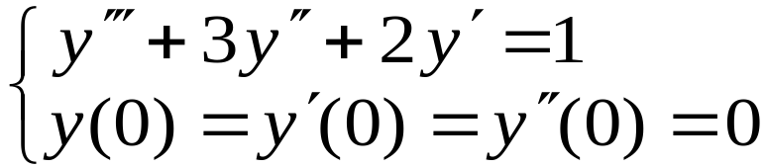










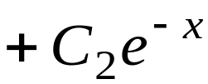
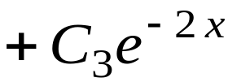




例3. 求解定解问题
解: 本题
特征方程为
其根为
故对应齐次方程通解为
设非齐次方程特解为
代入方程得
故
原方程通解为
由初始条件得

Slide 8
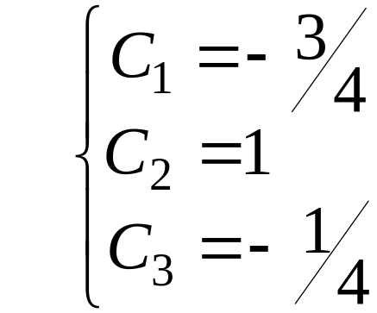
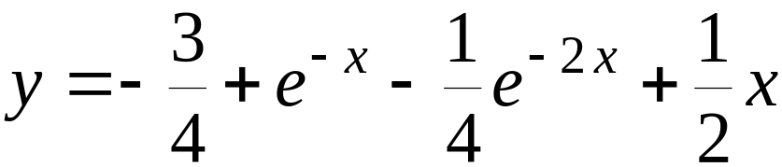
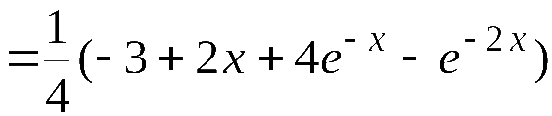
解得
于是所求解为

Slide 9
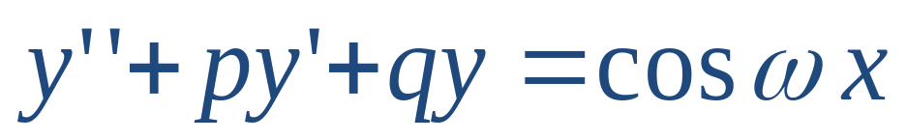
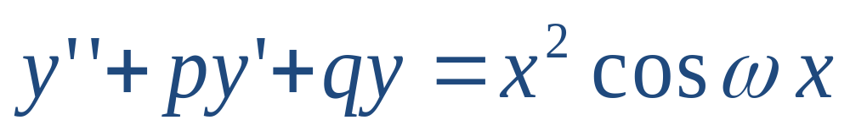
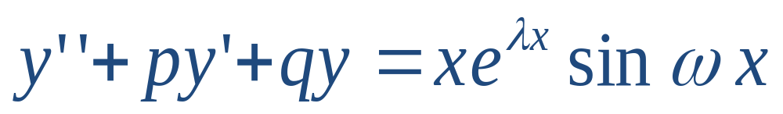
二、
特点：必须有正弦、余弦

Slide 10

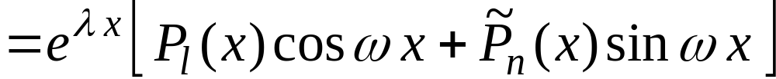


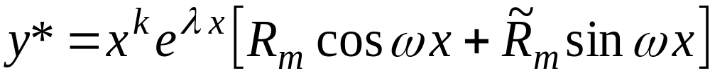

对非齐次方程
为特征方程的 k 重根 ( k = 0, 1),
则可设特解:
其中

Slide 11



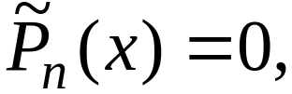



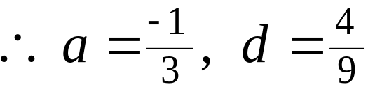





例4.
的一个特解 .
解: 本题
特征方程
不是特征方程的根,
故设特解为
代入方程得
比较系数 , 得
于是求得一个特解

Slide 12
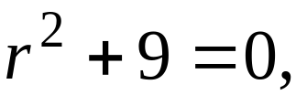











例5.
的通解.
解:
特征方程为
其根为
对应齐次方程的通解为
为特征方程的单根 ,
因此设非齐次方程特解为
代入方程:
比较系数, 得
因此特解为
所求通解为

Slide 13

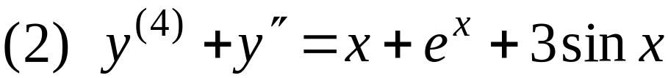











例6*.
设下列高阶常系数线性非齐次方程的特解形式:
解: (1) 特征方程
有二重根
所以设非齐次方程特解为
(2) 特征方程
有根
利用叠加原理 , 可设非齐次方程特解为

Slide 14
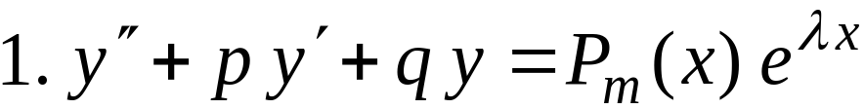
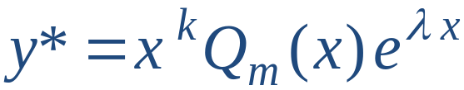

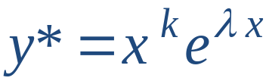
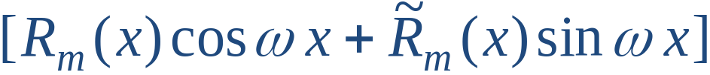

内容小结
λ 为特征方程的 k (＝0, 1, 2) 重根,
则设特解为
为特征方程的 k (＝0, 1 )重根,
则设特解为
3. 上述结论也可推广到高阶方程的情形.

Slide 15







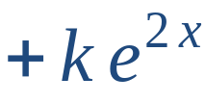
思考与练习
1 . (填空) 设
时可设特解为
时可设特解为

Slide 16
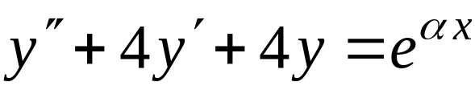

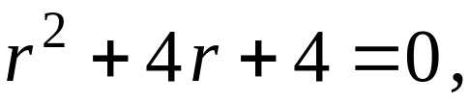



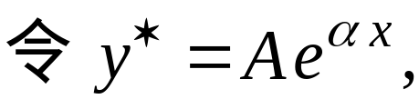
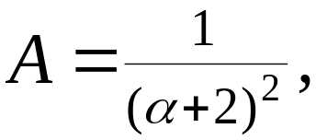



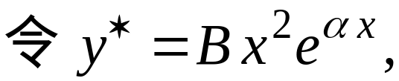
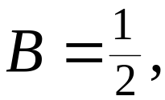

2. 求微分方程
的通解 (其中
为实数 ) .
解: 特征方程
特征根:
对应齐次方程通解:
时,
代入原方程得
故原方程通解为
时,
代入原方程得
故原方程通解为

Slide 17
作业
P354 1 (1) , (4) ,(5) , (9);
2（4）

